Slide 1
Sociologie Úvod
Lenka Slepičková

Slide 2
KvIS

Slide 3
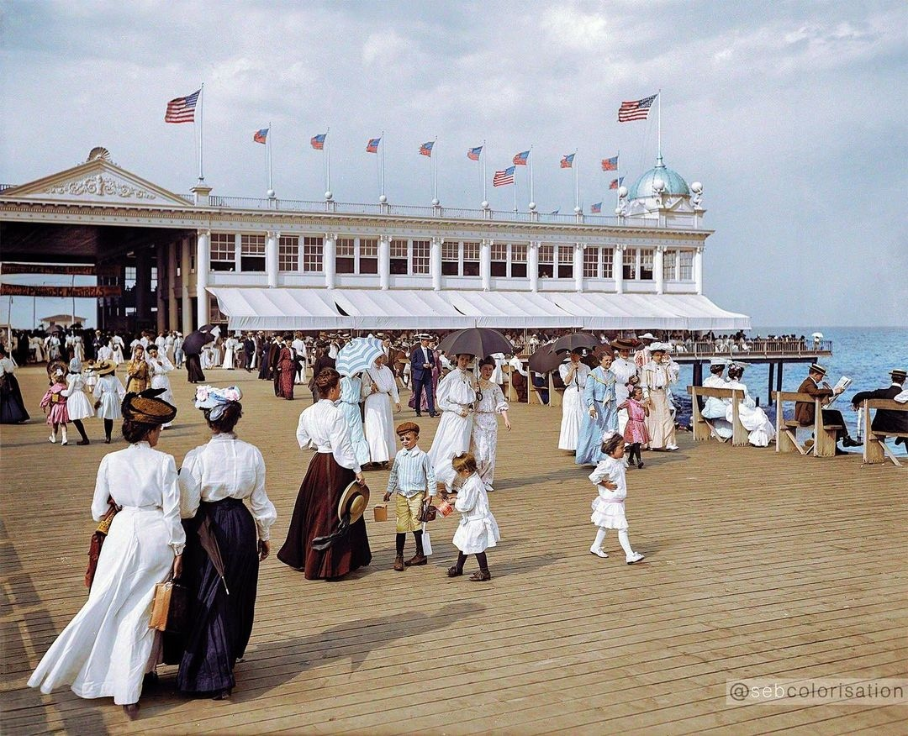
Co je to sociologie? Čím se vymezuje od ostatních „věd o společnosti“?

Slide 4
Má svoje téma?
Má svou metodu poznání?

Slide 5
Platí ve vztazích, že protiklady se přitahují?
Dá se zdraví koupit za peníze?
Tikají všem ženám biologické hodiny stejně?
Proč se lidé rozvádějí?
Proč jsou muži tak často nevěrní?
Mají ženy buňky na úklid/péči?
Co se stane, když muži začnou chodit na rodičovskou dovolenou?
Proč je u nás přespříliš vysokoškoláků, když pak končí mezi nezaměstnanými?

Slide 6
Věda o tom, jak nás ovlivňuje společnost?
Věda o tom, co z našeho chování pramení ze společenských vlivů?
Věda o lidském jednání
Věda o tom, že je v individuálním sociální, co je v konkrétním obecné

Slide 7
Sociologie vs. zdravý rozum

Slide 8
Sociologie jako věda a forma kritického myšlení
Sociologie se svým úhlem pohledu vymezuje vůči ostatním vědám, a vědeckou metodou vůči zdravému rozumu, často apelujícímu na individuálnost rozhodování (každý svého štěstí strůjcem), nebo přirozenost (již od pravěku).
Demaskující a rozlaďující povaha sociologie

Slide 9
Sociologie vs. sociobiologie

Slide 10
„Zvířata nemají strýčky, svátek ani neděli“
(Zygmunt Bauman a Tim May, 1996:14)

Slide 11
Fyzická nemožnost smrti v mysli někoho žijícího (The Physical Impossibility of Death in the Mind of Someone Living)

Slide 12
Společnost kolem nás i v nás
https://fafejta.blog.respekt.cz/je-sociologie-veda-o-zvraceni/
Jsou fyziologické procesy dotčeny sociálními vlivy?
Jak naše tělo pozná, že jsme snědli něco špatného?

Slide 13
Člověk jako člen sítě …

Slide 14
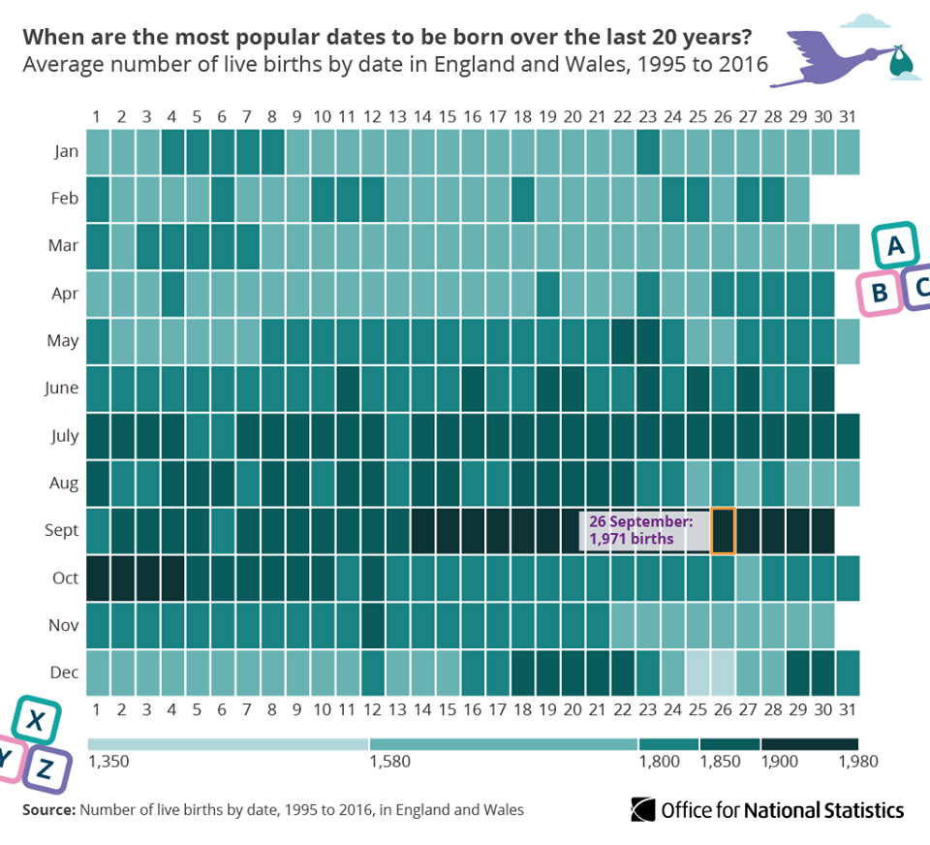

Slide 15
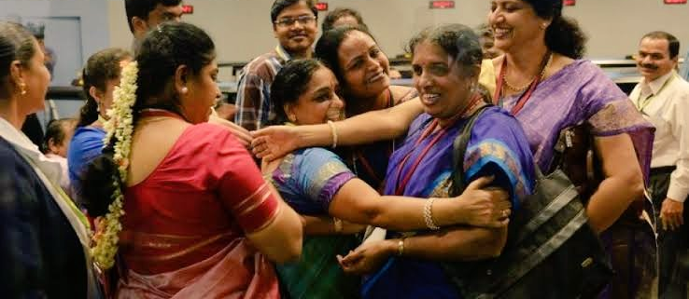

Slide 16
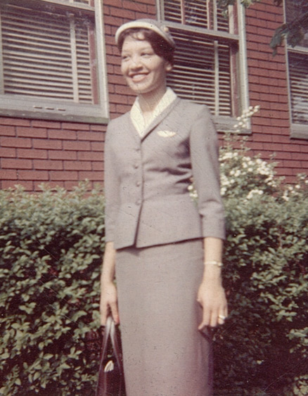
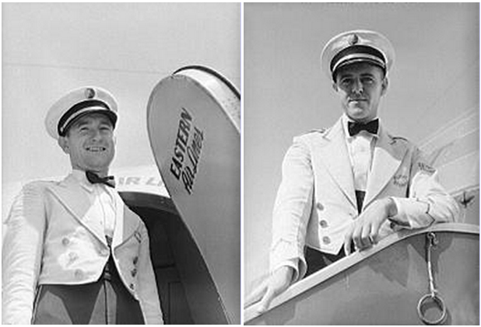
Individuální jako společenské
Fiala, Šimon: Rasa a gender v letecké historii, http://sociopress.cz/rasa-a-gender-v-letecke-historii/

Slide 17
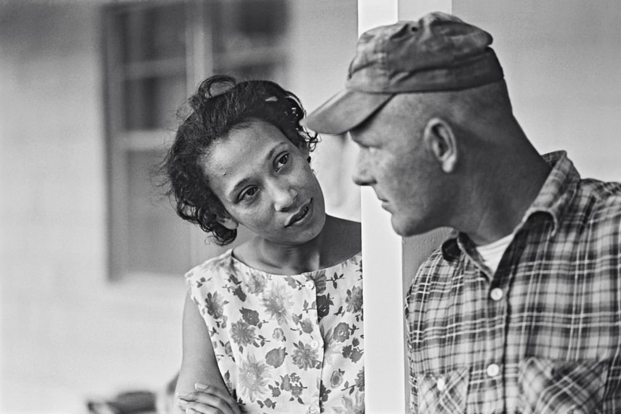
Deviace jako záležitost společenských norem
Notes:
Mildred and Richard Lovings, 1959, 1967 v historickém rozhodnutí Loving v. Virginia

Slide 18
Kathrine Virginia Switzer

Slide 19
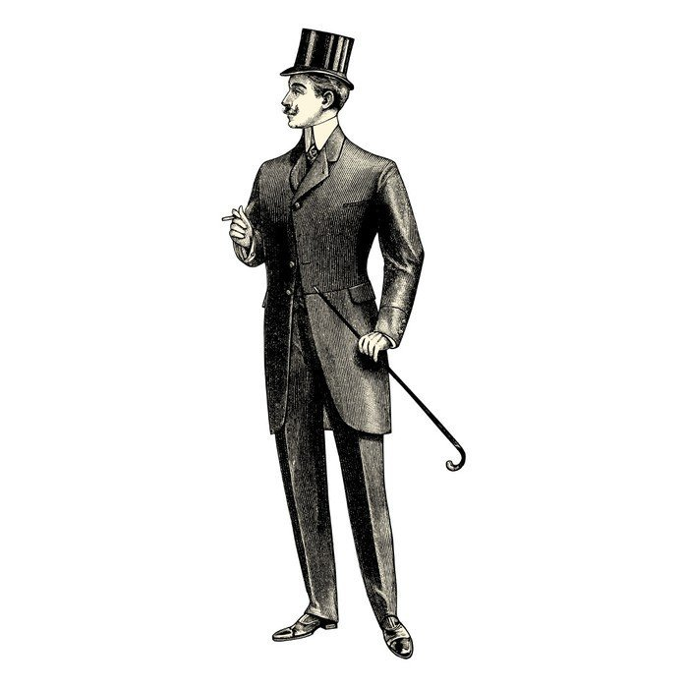
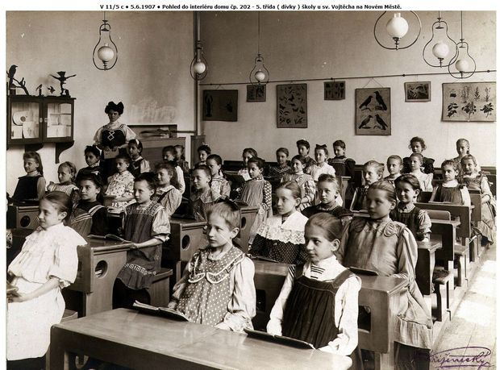
Manifestní a latentní funkce
Vzdělání
Spotřeba
Thorstein Veblen: Teorie zahálčivé třídy

Slide 20
P. Berger: Pozvání do sociologie:
„Klást sociologické otázky pak předpokládá, že se člověk chce dívat o něco dál, za běžně přijímané či oficiálně vymezené cíle lidského jednání. Předpokládá to, aby si byl do jisté míry vědom toho, že lidské záležitosti mají různé významové roviny, z nichž některé jsou skryty vědomí každodenního života.“
„Na rozdíl od loutek máme možnost se v našem pohybu zastavit, ohlédnou se a pochopit mechanismus, který námi hýbe. V tomto aktu spočívá první krok ke svobodě.“
„Půvab sociologie spočívá v tom, že její perspektiva nám umožňuje vidět v novém světle svět, v němž všichni žijeme své životy.“

Slide 21
Ještě něco?
Rozvoj kritického myšlení (brání předsudkům, stereotypům a manipulovatelnosti)
Lepší porozumění světu kolem nás a našemu životu
Vyvíjí senzitivitu, umožní nám vidět dosud neviděné
Dá se praktikovat každý den

Slide 22
Proč je u nás přespříliš vysokoškoláků, když pak končí mezi nezaměstnanými?

Slide 23
„Vysokoškolské humanitní obory produkují jen nezaměstnané absolventy nebo pracovníky rychlého občerstvení. Kdyby se více podporovaly učňovské obory, problém s nezaměstnaností by neexistoval.“

Slide 24
https://www.oecd.org/en/data/indicators/population-with-tertiary-education.html

Slide 25
Podle dat ČSÚ, 2021

Slide 26
„Na universitách prý se nyní vychovává jenom intelligentní proletariát, jemuž potom nelze opatřit existenci. A poněvadž nyní se skutečně na gymnasijní a universitní studium vrhá nepoměrné množství studentstva a některá povolání životní jsou opravdu přeplněna, zdá se mnohým, že tato výtka jest oprávněna.“
Žáček, 1913
(Pro českou universitu v Brně)

Slide 27
Co se stane, když muži začnou chodit na rodičovskou dovolenou?

Slide 28
Sociologie Úvod
Lenka Slepičková

Slide 29
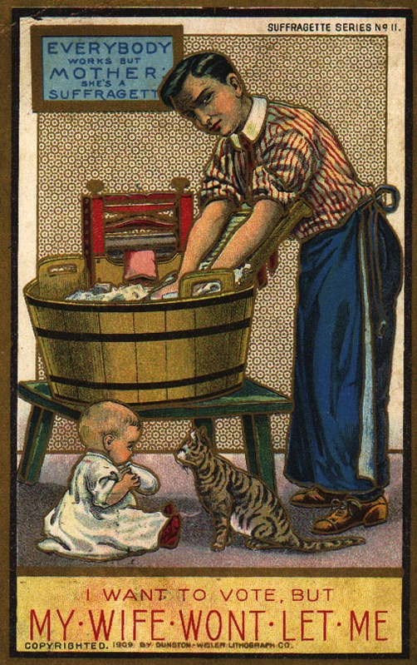
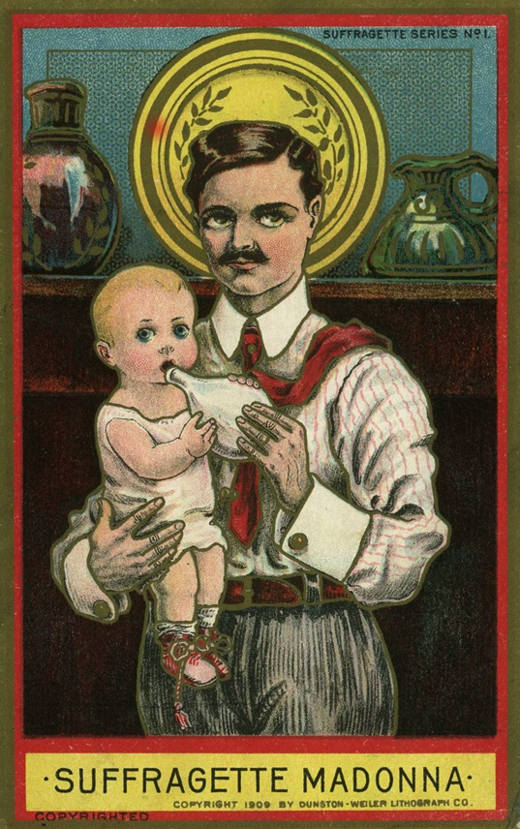
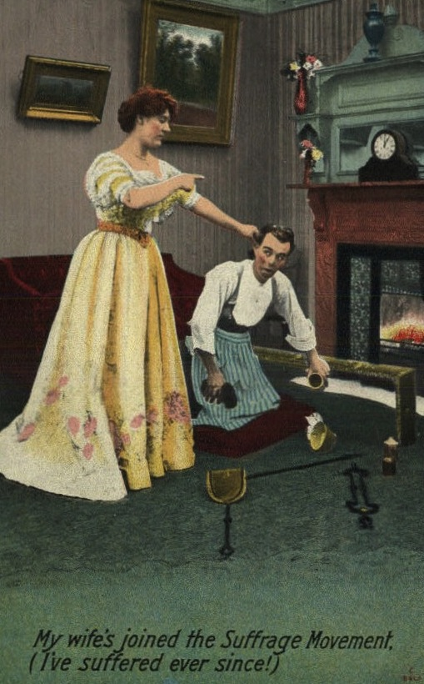
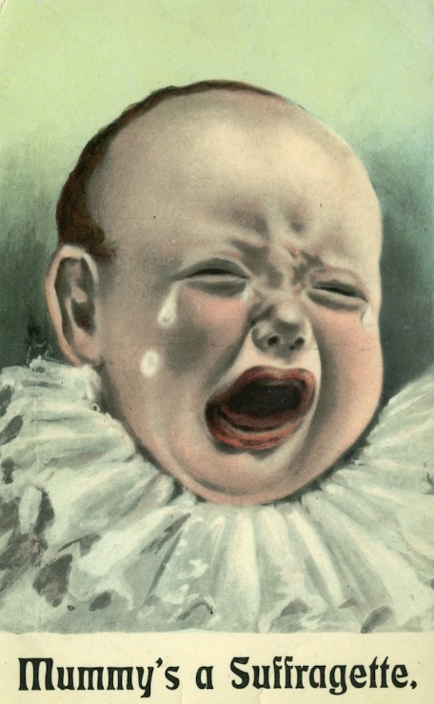
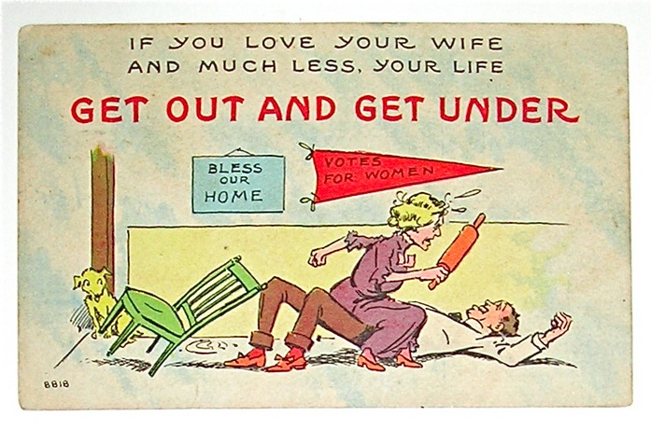
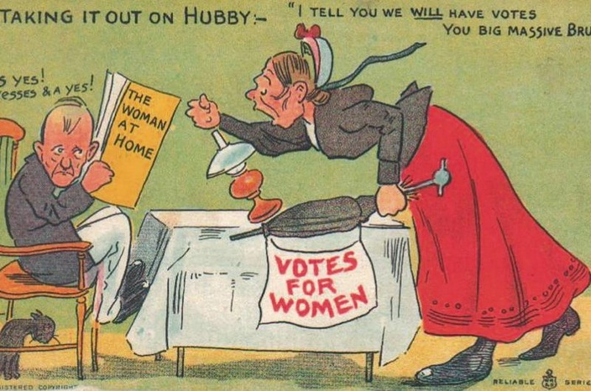

Slide 30
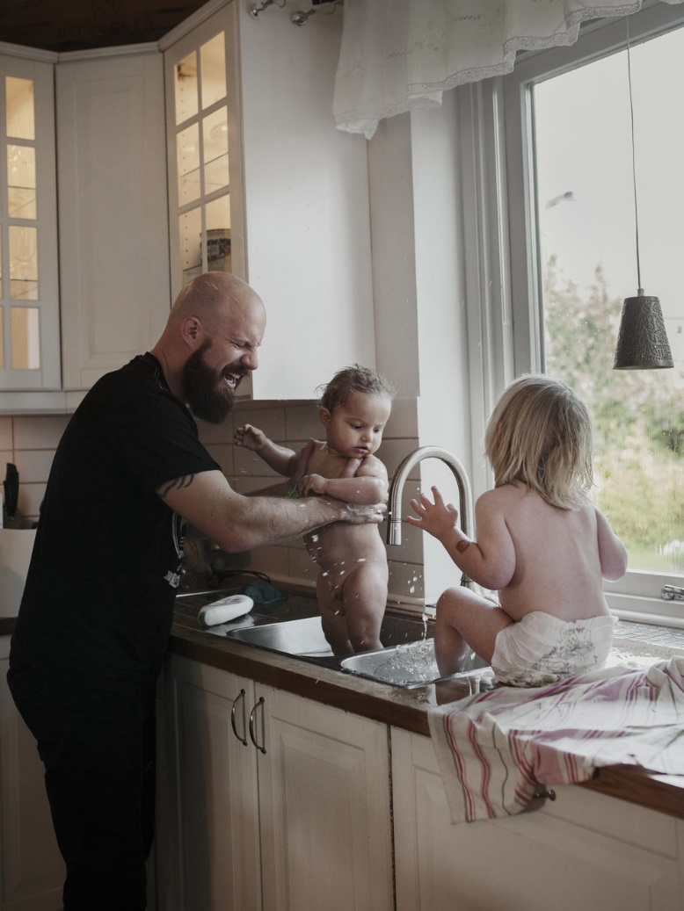
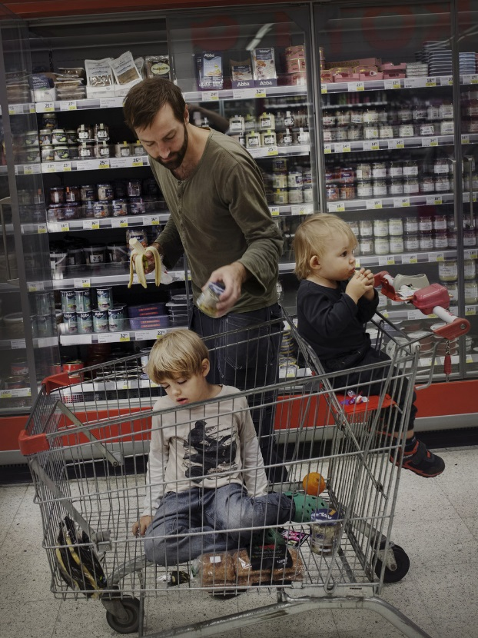
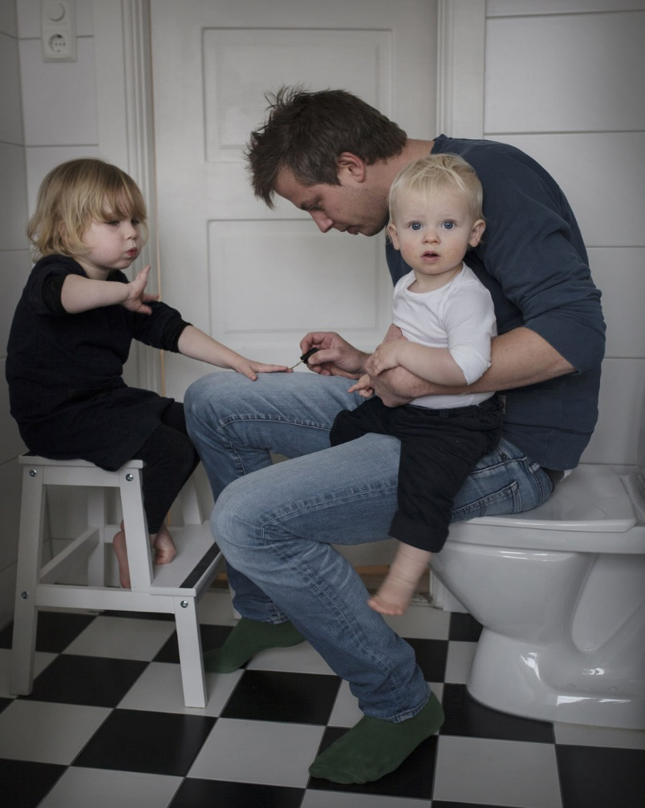
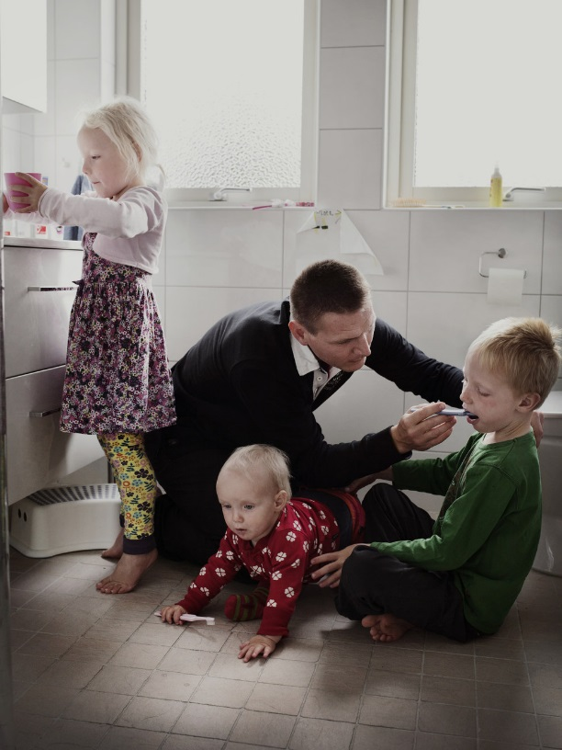
http://www.buzzfeed.com/lynzybilling/this-is-what-it-looks-like-when-men-are-allowed-to-take-60-d#.fmdX8rP3W

Slide 31
Otcové na rodičovské jako typický výmysl dnešní doby, za který zaplatíme.

Slide 32
Selhání otců
„Opravdu nevidím jediný důvod, proč se tvářit, že je normální, když budou tátové chodit na mateřskou. Je to typický výmysl dnešní doby, kdy si všichni myslí, že můžou všechno a nebude to mít žádné důsledky. Ale ono to samozřejmě následky bude mít! Muži by se v první řadě měli postarat o to, aby fungovali jako skuteční chlapi. Někteří tátové to teoreticky mohou zvládnout. Ale má to háček: zvládnou to jen po chlapsku.

Slide 34
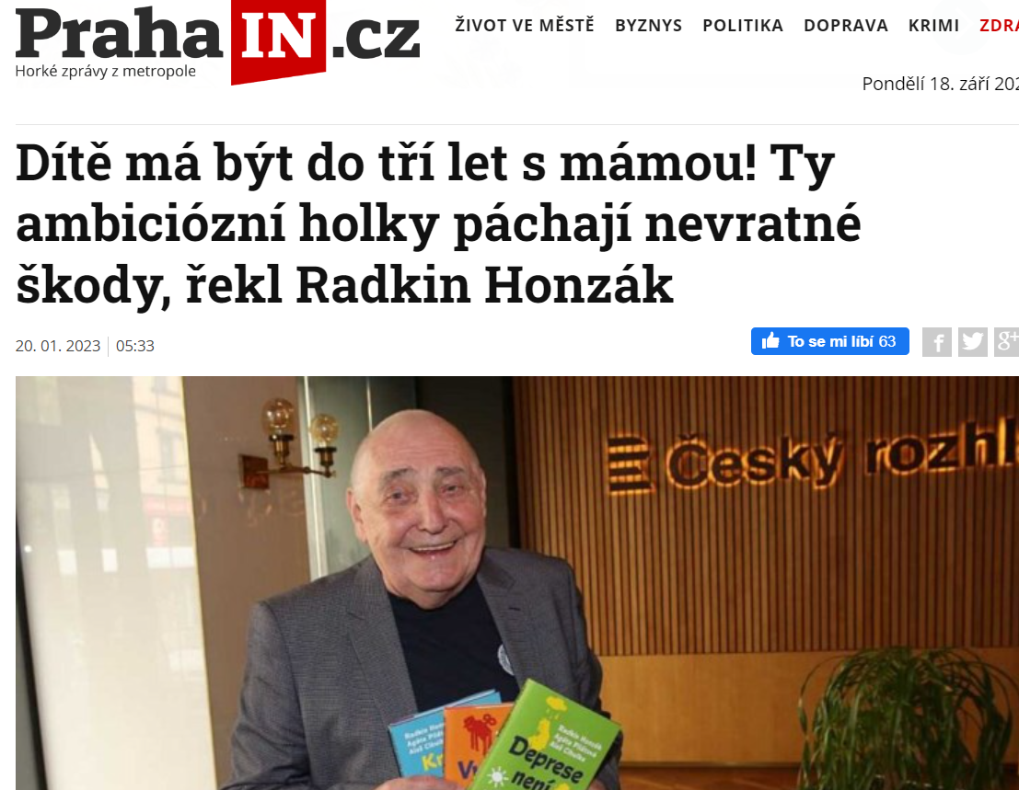
„Stejná idiocie, jako je vrazit dítě do tří let do děcáku, je vrazit dítě v této době osobě mužského pohlaví.“

Slide 35
Otcovské zapojení do péče v prvních letech života redukuje dopad mateřství na kariéru žen.
Wang, R., & Bianchi, S. M. (2009). ATUS fathers’ involvement in childcare. Social Indicators Research, 93, 141-145.
Otcovské zapojení do péče o děti v prvních letech jejich života pozitivně ovlivňuje zdraví a prospívání dítěte, ale také jeho kognitivní vývoj, což je dokázáno řadou studií.
Reich, N. (2014). Fathers’ childcare: The differences between participation and amount of time. Journal of Family and Economic Issues, 35(2), 190-213.
Pokud se otec zapojil do péče v prvních letech dítěte, pravděpodobnost rozchodu rodičů je menší.
Oláh, L. S. (2001). Policy changes and family stability: the Swedish case. International Journal of Law, Policy and the Family, 15(1), 118-134.
Zapojení otců do péče v prvních letech života má pozitivní vliv na schopnosti dětí v různých oblastech.
del Carmen Huerta, M., Adema, W., Baxter, J., Han, W. J., Lausten, M., Lee, R., & Waldfogel, J. (2013). Fathers' leave, fathers' involvement and child development: Are they related? Evidence from four OECD countries.

Slide 36
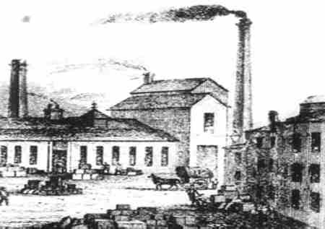
Historické a společenské souvislosti vzniku sociologie a co je to modernita

Slide 37
Příprava na další setkání

Slide 38
Otázky a reflexe

